Slide 1
NGO 培訓 審查臺灣落實ICCPR 與 ICESCR 之權利與自由義務
艾利克斯．康特（Alex Conte）博士 國際法律協會（ICJ）駐聯合國代表
2012/10/31 週三

Slide 2
培訓目的
確認並討論公民社會並討論政府代表於審查程序中的角色
分享審查程序中，報告與各對話階段不同做法之優劣
思考後續追蹤和履行的議題

Slide 3
培訓概要
遵循ICCPR及ICESCR審查程序
NGO 報告
獨立專家審查
結論性意見；後續追蹤程序

Slide 4
第一節 ICCPR及ICESCR的審查程序

Slide 5
聯合國機構之功能
核心功能：
審查締約國履行條約義務（報告程序）
針對條約之解釋與適用，提供一般性意見
個人申訴
平行活動：
向聯合國大會提交年度報告
專題討論（經濟社會文化權利委員會）

Slide 6
報告程序
宗旨與目標
報告時程
報告義務之法源基礎
核心文件
CCPR與CESCR的七步驟報告程序

Slide 7
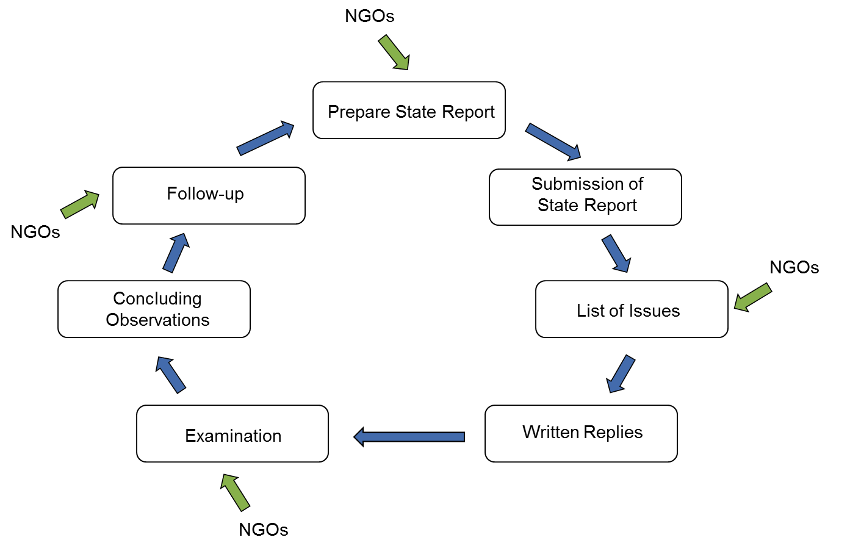

Slide 8
步驟一 撰寫國家人權報告
CCPR 與 CESCR 提供的政府指導方針
報告類型
初次報告；定期報告；後續報告
焦點報告（CCPR）
說明各條文履行狀況
協調
跨部會
向公民社會諮詢

Slide 9
步驟二 提交國家人權報告
由負責協調的部會提交
由秘書處負責報告格式、翻譯、公布
若未能及時提交
在未提交報告狀況下，仍可能進行審查

Slide 10
步驟三 問題清單
擬訂問題清單
CCPR：由國家報告任務編組
CESCR：由會期前工作小組
經全體委員會採用
時程
國家提交定期報告後，採用問題清單
同時必須在下列事項完成後，採用問題清單
收受利害關係人資訊
秘書處準備國家分析

Slide 11
步驟三 問題清單
CCPR報告前問題清單
「報告前問題清單」於國家提交定期報告前擬訂
依先前結論性意見、其他聯合國文件及利害關係人提交文件
國家提交「焦點報告」
國家可省略此步驟
使審查過程聚焦

Slide 12
步驟四 國家回覆問題清單
慣例：提前一個會期回覆
使 CCPR 與 CESCR 能審慎思考
使公民社會能提供其他答覆，並評論國家回覆之內容

Slide 13
步驟五 審查/檢閱
檢閱
公開與政府代表對話的過程
公民社會私下進行非公開的簡報
流程
NGO 正式簡報（非公開）
政府代表團簡報
委員會提問
國家代表答覆
結論性意見草擬及採用

Slide 14
步驟六 結論性意見
在國家報告員監督下，由秘書處草擬
目的
凸顯關注議題
精準建議國家如何改善落實履行ICCPR及ICESCR
編輯、翻譯、公布

Slide 15
步驟七 後續追蹤程序
結論性意見得確認對於立即行動的建議
依後續追蹤報告程序辦理
落實結論性意見

Slide 16
臺灣審查程序概況
已提交之政府報告
核心文件
依 ICCPR 提出之「初次報告」
依 ICESCR 提出之「初次報告」
NGO 平行報告：2012年11月底截止提交
問題清單
獨立專家提出問題清單：2012年11月底截止
政府回覆問題清單：2012年12月25日截止
NGO回覆問題清單：2013年1月25日截止
審查會議時間：2013年2月25日至27日

Slide 17
第一節 問題與討論

Slide 18
第二節 NGO 報告

Slide 19
NGO 報告
兩階段
「平行報告」在問題清單完成前
截止時間：2012年12月底
構成提交給專家的主要報告
針對問題清單的「其他回覆」
政府回覆截止日：2012/12/25
NGO 回覆截止日：2013/01/25

Slide 20
NGO 報告
協調
考慮提交聯合報告（通常份量較大）
特別針對特定議題或相關的ICCPR及ICESCR的條文群組化
檢查矛盾與不連貫之處
提供報告給各獨立專家小組
體諒專家的工作量，請注意：
焦點放在重要議題
避免重複

Slide 21
(1) 平行報告
目的
提供相關訊息和分析給獨立專家，以補充政府初次報告
重點：影響問題清單之草擬與採用
特定焦點
當政府提供之訊息有不完整或不正確時，提出評論；提供原因與分析
規劃建議
重點： 規劃問題清單之建議問題

Slide 22
平行報告 架構與內容
一般結構（國際法律人協會所用）
封面
含 NGO 介紹
引言
緣起；說明（初次報告）
概要（提出之議題；建議；建議之問題清單問題）
排他總結
說明人權狀態、趨勢、違反類型
立法結構概要

Slide 23
平行文件 結構與內容
報告主要部份：各條文分析:
條約條款部分與無履行之部分
可加強履行之部分
法律與法律之實際履行
違反，包括程序上的（如調查、限制法規）
政府解決問題的正面實例
若有相關，則依主題分類
若有相關，點出政府初次報告
確認委員會可能採行之特定建議

Slide 24
平行報告 結構與內容
臺灣結構
包括在問題清單中對政府提出之特定議題
將建議保留至問題清單答覆？
在所有狀況下：
參照
基於文獻來源（立法、判例法、官方政策文件）
媒體報告

Slide 25
平行報告 內容
平行報告內容必須
限定與ICCPR及ICESCR履行與享有權利相關
秘書處有義務將所有相關個人、組織或NGO的相關且適宜之文件提供給專家

Slide 26
平行報告 內容
相關和適宜之文件編製
廣義詮釋
當涉及ICCPR及ICESCR一個或多個條文時，視為「相關」
（參照 CESCR 與聯合國人權委員會申訴程序工作方法）若符合以下狀況，則視為「適宜」：
非明顯的無憑據
非匿名
無不當用語

Slide 27
平行報告 內容
相關和適宜之文件編製 – 責任
收集提交文件並轉交給專家
廣義詮釋
應建議主席排除項目，並提出理由
審查期間
為了讓獨立專家作決定

Slide 28
(2) 其他回覆
目的
提供相關訊息和分析給獨立專家，以補充政府對於問題清單的答覆
特定焦點
當政府提供之訊息有不完整或不正確時，提出評論；提供原因與分析
規劃建議
內容：考慮事項與平行報告同

Slide 29
問題清單 整體目的
使獨立專家有機會提出特定問題，以達成下列目的：
釐清政府提供之資訊
針對政府報告未提及的議題，找出資訊
立法
法律實際履行狀況
CCPR/CESCR 規範未處理的層面
NGO提出的後續資訊與議題

Slide 30
問題清單 各利害關係者目標
獨立專家：
精簡而特定的問題
政府：
針對問題各層面提出完整清楚的答案
NGO：
回應問題清單：補充國家提供之資訊
回應政府對於問題清單之答覆：評論答覆，特別是不清楚或不正確的部分

Slide 31
問題清單 架構
獨立專家之問題清單
條列式（通常有副標結構）
若涉及多個條文時，有時會有主題式問題。如葡萄牙問題清單第八個問題
NGO 回覆（以國際法律協會為例）
架構同問題清單
針對問題各層面提出完整明確答覆
建議提供英文版本
註：問題清單不限審查過程專家提出的問題

Slide 32
第二節 問題與討論

Slide 33
第三節 獨立專家審查

Slide 34
審查聽證會
公開聽證
委員會專家與國家代表進行建設性對話
一般時程表
不對外開放 的NGO 簡報
代表團團長公開開場致詞
互動對話（由國家報告任務編組或特別報告員主導，但含所有專家）

Slide 35
細節
審查會議室
座位圖
口譯（同步或逐步口譯）
麥克風
認證
會議
議題群組化
工作議程(POW)
時間限制
能見度：網路直播或錄音（需要時請提前告知）
非正式簡報

Slide 36
座位圖
主席
政府
專家
NGO

Slide 37
認證
NGO
建議個別認證，僅對經認證者開放
除登記日期外，對認證之授予不設限制
如：一特定日前於線上認證，並告知將參與哪些議題群組化

Slide 38
工作議程 議題群組化
傳統及一般慣例
聽取NGO 完整之正式簡報（30-60分鐘）
對國家代表提問（3小時）
國家代表答覆（3小時）
CCPR 最近慣例 – 互動更多
NGO 正式與非正式簡報
條文群組化（1-11；12-27）

Slide 39
目前議程安排 「公民與政治權利」與「經濟社會文化權利」並行
2013/02/25 週一
上午：獨立專家與公民社會面會
下午：與政府代表對話
2013/02/26 週二
上午：獨立專家與公民社會面會
下午：與政府代表對話
2013/02/27 週三
上午：獨立專家與公民社會面會
下午：與政府代表對話

Slide 40
目前議程安排 「公民與政治權利」與「經濟社會文化權利」並行
2013/02/28 週四
全日：獨立專家擬具結論性意見
2013/03/01週五
舉行記者會；公布結論性意見

Slide 41
議程安排建議
2月25日 |  | 2月26日 |  | 2月27日
公政公約審查委員會 | 經社文公約審查委員會 | 公政公約審查委員會 | 經社文公約審查委員會 | 公政公約審查委員會 | 經社文公約審查委員會
第1條 NGO 簡報
第2條 NGO | 群組化1 政府 | 群組化1 NGO | 群組化1 政府 | 群組化2 NGO | 群組化2 政府
第1-2條 政府 | 群組化1 NGO | 群組化1 政府 | 群組化2 NGO | 群組化2 政府

Slide 42
NGO 參與
認證
所有經認證NGO 可參與聽證會
認證群組化
NGO 對獨立專家簡報
不對外開放之正式與非正式簡報
不能介入政府對話
口頭介入時間限制
口頭聲明限制（多半為5分鐘）
提供口譯員書面資料
專家提問

Slide 43
NGO 簡報
聯合國條約機構
正式簡報
唯一機會對全體委員會簡報
時間通常限制為 2-5 分鐘，視出席 NGO 數目而定
時間允許時，有委員會成員 Q&A 時間
非正式簡報
答覆國家報告特別小組或特別報告員

Slide 44
NGO 簡報
臺灣審查
一場以上聽證會與議題群組化
時間 – 事先協調
焦點
重要議題
告知專家報告相關部分
確認新訊息和發展
目地：協助專家對國家提出搜尋問題
口頭聲明之書面版

Slide 45
政府對話
NGO 無權介入
但監督對話有其重要性
政府口頭訊息是否完整正確
獨立專家對於事實或議題是否有明顯誤解
在NGO 下一場簡報中追蹤

Slide 46
時程
獨立專家主席負責控制時間
CCPR 與 CESCR 慣例
時間不足時，主席得限制國家代表發言時間
主席亦得要求特定議題以書面方式答覆

Slide 47
第三節 問題與討論

Slide 48
第四節 結論性意見 與 後續追蹤

Slide 49
結論性意見
目的
凸顯關注議題
關於國家落實履行ICCPR及ICESCR提出精準建議
架構（見土庫曼斯坦之例子）
引言（審查程序）
積極面部分（尤其與定期報告相關者）
妨礙履行的因素/主要關注議題
下次審查前的後續追蹤議題

Slide 50
結論性意見 草擬過程
由秘書處與國家報告員諮詢後草擬
經報告員同意後，完整草案由全體委員會討論並通過
公布
先發布「預先未編輯版」（1日）
完成編輯與格式整理後，最終版上線（2-3週，有時更久）
建議官方翻譯與宣傳

Slide 51
結論性意見 NGO 角色
宣傳結論性意見
發布新聞稿；召開記者會
專為此目的設計之媒體/宣傳方案，促使原住民、少數族群、弱勢團體知悉
將結論性意見以國家語言（包括少數族群語言）呈現
對政府施壓，要求履行結論性意見

Slide 52
後續追蹤
國家後續追蹤報告
用以回覆CCPR/CESCR 認為緊急的建議
一年內後續追蹤報告，內容關於履行相關建議的措施

Slide 53
後續追蹤
特別報告員後續結論性意見
後續追蹤報告評估
CCPR/CESCR 審查
公布評估與進一步行動
進一步行動？
提出下次審查日期
安排下一場國家代表會議
要求更多資訊
後續追蹤參訪（CESCR—少見）

Slide 54
國家人權行動計畫
做出國家人權行動計畫之建議
履行結論性意見
初次報告中依ICCPR及ICESCR規定而載明之自願性承諾
履行時間表；特別是與後續追蹤議題相關者

Slide 55
國家人權行動計畫 程序
職責
跨部會委員會；或
由評鑑為 A 等之國家人權機構擬訂；由政府通過
公民社會諮詢
評鑑為 A 等之國家人權機構
國家人權機構完全遵循《巴黎原則》
獨立運作，不受政府管轄
充分組織成員與授權，包括調查
充裕資金
對一般大眾開放

Slide 56
國家人權行動計畫 履行
主要職責
政府
監督履行
評鑑為 A 等之國家人權機構
公民社會
公民社會監督與影響
媒體
政府後續報告
中程評估？

Slide 57
問題與討論

